Slide 1
БАРС.Мониторинг-Культура

Slide 2
РЕШЕНИЯ БАРС ГРУП ДЛЯ КОМПЛЕКСНОЙ АВТОМАТИЗАЦИИ
ЗДРАВООХРАНЕНИЕ
КУЛЬТУРА
ОБРАЗОВАНИЕ
ИНФОРМАТИЗАЦИЯ
ЭНЕРГЕТИКА
ПАСПОРТ МО
МЕДИЦИНСКОЕ СТРАХОВАНИЕ
СЕЛЬСКОЕ ХОЗЯЙСТВО
ВЕТЕРИНАРИЯ
ТРАНСПОРТ
ЭЛЕКТРОННЫЙ
МУНИЦИПАЛИТЕТ
СОЦИАЛЬНАЯ ЗАЩИТА
СПОРТ, ТУРИЗМ И
МОЛОДЕЖНАЯ ПОЛИТИКА
ОЦЕНКА ЭФФЕКТИВНОСТИ УПРАВЛЕНИЯ
ЖИЛИЩНО-КОММУНАЛЬНОЕ
ХОЗЯЙСТВО

Slide 3
УЧАСТНИКИ, ФУНКЦИИ И ПРОБЛЕМЫ ОБРАБОТКИ ДОКУМЕНТОВ
РУКОВОДИТЕЛИ,
ЗАМЕСТИТЕЛИ РУКОВОДИТЕЛЕЙ
Отсутствие полной базы показателей
за долгосрочный период,
ограниченные возможности представления сводной информации
ПРИНЯТИЕ РЕШЕНИЯ
ПОДГОТОВКА АНАЛИТИЧЕСКИХ МАТЕРИАЛОВ
НАЧАЛЬНИКИ, СПЕЦИАЛИСТЫ ОТДЕЛОВ
Отсутствие гибкого инструмента мониторинга собранной информации
ЗАПОЛНЕНИЕ ПЕРВИЧНОЙ ИНФОРМАЦИИ
ОТВЕТСТВЕННЫЕ СПЕЦИАЛИСТЫ В ПОДВЕДОМСТВЕННЫХ УЧРЕЖДЕНИЯХ
Отсутствие единой базы,
справочников,
неудобство импорта, экспорта
из абонентского пункта

Slide 4
ФУНКЦИОНАЛЬНЫЕ ПРЕИМУЩЕСТВА СИСТЕМЫ
Online-сбор информации быстро и качественно!
ЭП - достоверность информации!
Аналитические отчеты одним кликом мыши!
Конструктор отчетных форм и показателей!
Оперативная информация на ноутбуке, iPhone, iPad и т.д.

Slide 5
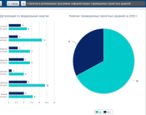
ИНФОРМАЦИОННАЯ СХЕМА ВЗАИМОДЕЙСТВИЯ
АНАЛИТИЧЕСКАЯ
ПАНЕЛЬ РУКОВОДИТЕЛЯ -
Инструмент поддержки принятия управленческих решений
ОТКРЫТЫЙ ИНТЕРНЕТ-ПОРТАЛ ДЛЯ ГРАЖДАН И ОРГАНИЗАЦИЙ
ИНТЕРНЕТ
МИНИСТЕРСТВО (ДЕПАРТАМЕНТ) КУЛЬТУРЫ И УПРАВЛЕНИЕ ИЛИ УПРАВЛЕНИЕ КУЛЬТУРЫ МУНИЦИПАЛЬНОГО ОБРАЗОВАНИЯ
ТЕАТРЫ, МУЗЕИ, КЛУБЫ и т. д.
ЕДИНОЕ ХРАНИЛИЩЕ
ДАННЫХ
Заполнение бланков отчетных форм в режиме онлайн через web-интерфейс
Анализ и мониторинг показателей в разрезе
управлений
учреждений

Slide 6
ONLINE-СБОР ИНФОРМАЦИИ ПО УЧРЕЖДЕНИЯМ

Slide 7
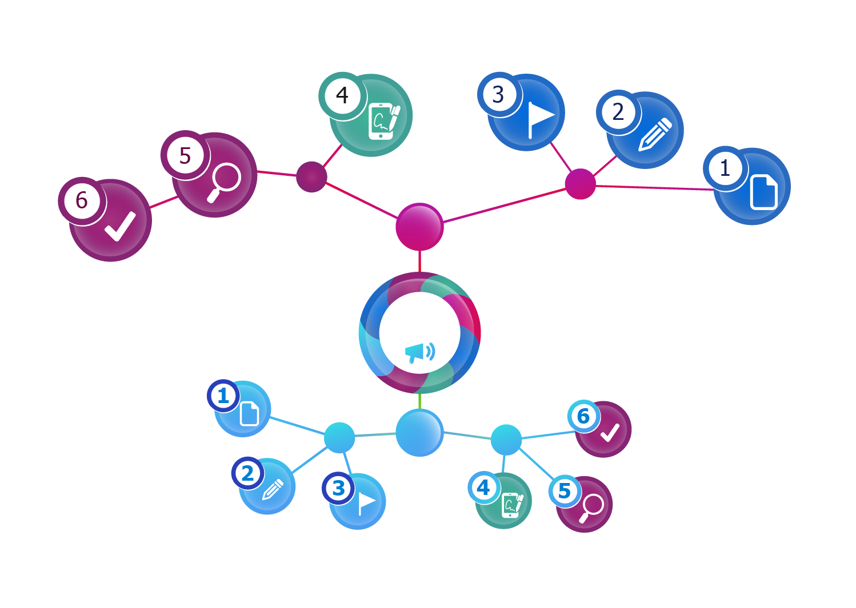
ПОДДЕРЖКА МНОГОУРОВНЕВОГО СБОРА ОТЧЕТНОСТИ
ГОЛОВНОЕ УЧРЕЖДЕНИЕ
ЭЛЕКТРОННАЯ ПОДПИСЬ
ПРОВЕРЕНА
ЗАПОЛНЕНА
ЭКСПЕРТИЗА
ЧЕРНОВИК
УТВЕРЖДЕНА
СБОР СВОБОДНЫХ ДАННЫХ
ЧЕРНОВИК
УТВЕРЖДЕНА
ЗАПОЛНЕНА
ЭКСПЕРТИЗА
ПРОВЕРЕНА
ЭЛЕКТРОННАЯ ПОДПИСЬ
ПОДВЕДОМСТВЕННОЕ УЧРЕЖДЕНИЕ

Slide 8
ОПЕРАТИВНО ПРОВОДИТЕ ЭКСПЕРТИЗУ И ОПОВЕЩАЙТЕ ОПЕРАТОРОВ

Slide 9
ГИБКАЯ СИСТЕМА РАЗГРАНИЧЕНИЙ ПРАВ ДОСТУПА К ДАННЫМ
НА ЧТО МОЖНО ОГРАНИЧИТЬ ДОСТУП
01
ФОРМА
02
ОТЧЕТНЫЙ ПЕРИОД И КОМПОНЕНТ ОТЧЕТНОГО ПЕРИОДА
ОГРАНИЧЕНИЯ
НА ДОСТУП
03
ЭЛЕМЕНТЫ ФОРМ (СТРОКИ, СТОЛБЦЫ, ВКЛАДКИ, ЯЧЕЙКИ)
РОЛИ ПОЛЬЗОВАТЕЛЯ
ВИДЫ ОГРАНИЧЕНИЙ
Запрет на просмотр
Запрет на редактирование
Запрет на проверку увязок
Запрет на смену статусов
ПОЛЬЗОВАТЕЛИ
Запрет на редактирование сводной формы

Slide 10
ФОРМИРОВАНИЕ НЕРЕГЛАМЕНТИРОВАННОЙ ОТЧЕТНОСТИ
ЗА ТРИ ПРОСТЫХ ШАГА
БАЗА ДАННЫХ
03
ФОРМА ДОСТУПНА ДЛЯ ЗАПОЛНЕНИЯ
Добавление новой формы в систему
ДИЗАЙНЕР ФОРМ
02
Описание таблицы в дизайнере форм
ФОРМА В ФОРМАТЕ XLS
01
Excel и специальная разметка строк и столбцов

Slide 11
ПРОВЕРКА ВВЕДЕННОЙ ИНФОРМАЦИИ ПРИ ПОМОЩИ ДОБАВЛЕНИЯ КОНТРОЛЬНЫХ СООТНОШЕНИЙ

Slide 12
АНАЛИТИЧЕСКИЕ ВЫБОРКИ

Slide 13
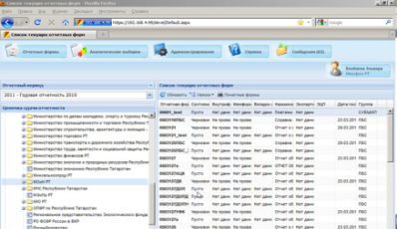
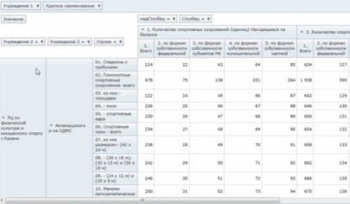
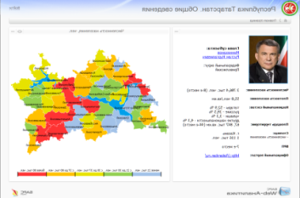
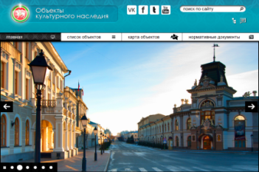
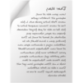
ЭТАПЫ ФОРМИРОВАНИЯ ИНФОРМАЦИИ НА ПОРТАЛЕ
ПОСТРОЕНИЕ ДАННЫХ
НА ПОРТАЛЕ
ПО ДАННЫМ СИСТЕМЫ
(WEB-СЕРВИС)
МОНИТОРИНГ СОБРАННЫХ ДАННЫХ
ЗАПОЛНЕНИЕ ФОРМЫ
ЭЦП
ПОДВЕДОМСТВЕННАЯ СЕТЬ
КОНТРОЛЬ СО СТОРОНЫ ВЕДОМСТВ
ЗАИНТЕРЕСОВАННЫЕ ЛИЦА

Slide 14
http://okn.tatarstan.ru/

Slide 15
http://afisha.tatarstan.ru/

Slide 16
ЧТО Я ПОЛУЧАЮ?
Я – ЗАМЕСТИТЕЛЬ МИНИСТРА КУЛЬТУРЫ РЕГИОНА
МЫ – СОТРУДНИКИ МУНИЦИПАЛЬНЫХ УПРАВЛЕНИЙ КУЛЬТУРЫ
МЫ – СОТРУДНИКИ УЧРЕЖДЕНИЙ КУЛЬТУРЫ
Получаю своевременно всю необходимую отчетность!
Выполняю Распоряжение Правительства РФ № 1993-р).
Получаем данные с подотчет- ных учреждений культуры
Уверены в правильности полученных данных
Заполняем отчеты на своем рабочем месте
Наши отчеты проходят проверку экспертной комиссией

Slide 17
«БАРС.МОНИТОРИНГ» - ЭТО
7
62
BI-ПРОЕКТОВ
ФЕДЕРАЛЬНОГО
УРОВНЯ
СУБЪЕКТА РФ
РАБОТАЮТ С ОДНОЙ ИЗ BI-СИСТЕМ БАРС ГРУП
70
60
3-5
%
%
ЧАСОВ
СОКРАТИЛАСЬ
РУЧНАЯ ПРОВЕРКА
СОБРАННЫХ ДАННЫХ
ЭКОНОМИЯ
ВРЕМЕНИ НА ПОДГОТОВКУ
ОТЧЕТОВ ВЫСШЕМУ РУКОВОДСТВУ
ВМЕСТО 5-7 ДНЕЙ

Slide 18
СПАСИБО
ЗА ВНИМАНИЕ!

